Slide 1


ПРООН в Казахстане
Министерство индустрии и инфраструктурного развития РК
Устойчивые города для низкоуглеродного развития
Проект ПРООН-ГЭФ/МИИР РК
при сотрудничестве с Фондом развития предпринимательства «ДАМУ»
по реализации механизма поддержки инвестиций в
энергоэффективные проекты
2022 год

Slide 2



Энергоэффективность и энергосбережение
ПРООН в Казахстане
Министерство индустрии и инфраструктурного развития РК
Энергосбережение: реализация организационных, технических, технологических, экономических и иных мер, направленных на уменьшение объема используемых энергетических ресурсов. (Закон РК Об энергосбережении и повышении энергоэффективности от 13.01.2012г.)
Энергетическая эффективность/ энергоэффективность - количественное отношение объема предоставленных услуг, работ, выпущенной продукции (товаров) или произведенных энергетических ресурсов к затраченным на это исходным энергетическим ресурсам. (Закон РК Об энергосбережении и повышении энергоэффективности от 13.01.2012г.)
Класс энергоэффективности здания, строения, сооружения - уровень экономичности энергопотребления здания, строения, сооружения, характеризующий его энергоэффективность на стадии эксплуатации. (Закон РК Об энергосбережении и повышении энергоэффективности от 13.01.2012г.)

Slide 3


Условия и порядок предоставления финансовой поддержки
ПРООН в Казахстане
Министерство индустрии и инфраструктурного развития РК
Цель: поддержка развития энергоэффективности городской инфраструктуры
Условия субсидирования:
    финансирование суммы основного займа ориентировочно до 40% (но не более 180 млн. тенге)
    ставка вознаграждения кредита для БВУ до 19%
    субсидия предоставляется после ввода объекта в эксплуатацию
    срок ввода объекта в эксплуатацию / завершения проекта до 150 дней* от даты решения КУП
Заявитель проекта не является кредитором, заём не предоставлен организациями:
представляющим национальные институты развития и компании;
получившим заем, ставка по которому была удешевлена за счет бюджетных средств
доля участия государства в проекте более 50% (за исключением ГЧП)
*возможно продление сроком на 30 дней при условии возникновения обстоятельств непреодолимой силы, но не позднее 21.01.2023

Slide 4



Требования к проекту
ПРООН в Казахстане
Министерство индустрии и инфраструктурного развития РК
Проект должен иметь потенциал энергосбережения и снижения выбросов парниковых газов СО₂
Владелец объекта (здания, инженерные сети и системы, источники производства энергии тд.)
Специализированная сервисная компания (энергосервисная)
Подрядная организация строительства
Сектора городской инфраструктуры
Требования к проекту
Городское теплоснабжение;
Городское водоснабжение;
Общественные здания и МЖД;
Городские очистные системы;
Освещение (внутреннее и внешнее)
Максимальная сумма субсидии - 180 млн. тенге* (кредит только в национальной валюте)
Минимальные требования к энергоэффективности
  15% в секторах, кроме освещения **
  45% в секторе «освещение»
Инвестиции (приобретение и/или строительство, модернизация, реконструкция, капитальный ремонт основных средств)
Пополнение оборотных средств ПО
* соответствует сумме кредита 450 млн. тенге –по сумме кредита ограничения нет
** за исключением АТП – для них порог не установлен

Slide 5
Требования к проекту
ПРООН в Казахстане
Министерство индустрии и инфраструктурного развития РК
Принцип дополнительности
Субсидия должна играть решающую роль
Субсидия должна играть решающую роль
Без субсидии проект не может полноценно реализоваться: т.е будет отложен, сокращён в объёме или полностью отменён
Субсидия играет важную роль в принятии инвестиционного решения
Нет причин, по которым проект гарантированно состоится без субсидии, например, требований закона, стандартов, СНИПов
Ориентировочные показатели дополнительности:
  Срок окупаемости (по расчёту Заявителя) – более 2-х лет
  Субсидия играет важную роль – снижает срок окупаемости более, чем на 10%

Slide 6

Порядок заключения договора субсидирования
ПРООН в Казахстане
Министерство индустрии и инфраструктурного развития РК
1
2
3
4
5
6
7
Прием заявок на получение субсидии.
Проверка комплектности пакета документов (в т.ч. пред. одобрение БВУ)
Техническая * оценка проекта
Получение одобрение реализации проекта КУП
Получение одобрение БВУ на выплату займа
Заключение 3-х стороннего договора на субсидирование
Мониторинг** ввода объекта и выплата субсидии
Реализация проекта
Акт ввода в эксплуатацию
ВЫПЛАТА СУБСИДИИ
150 дней
* Технический Эксперт 1
** Технический Эксперт 2 – не связанный с Техническим Экспертом 1

Slide 7
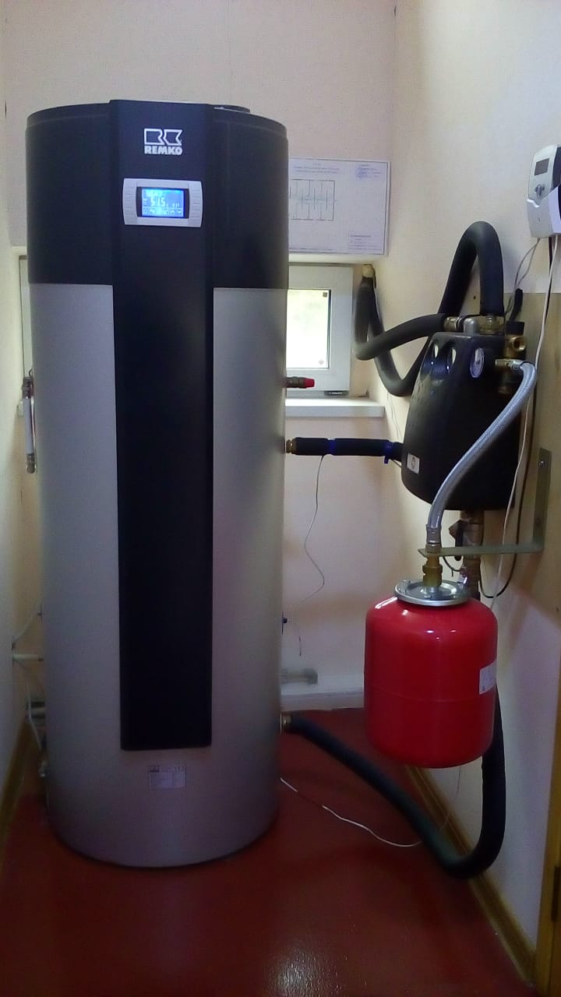
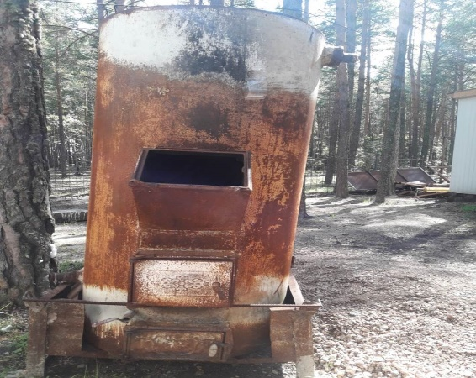
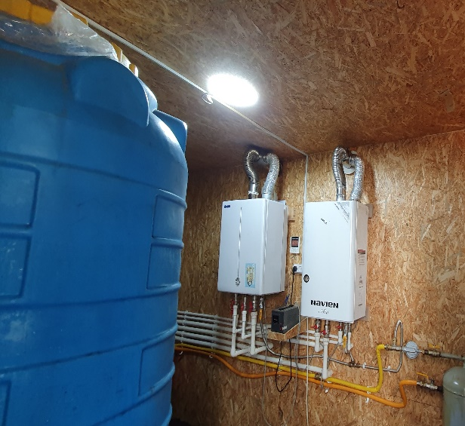
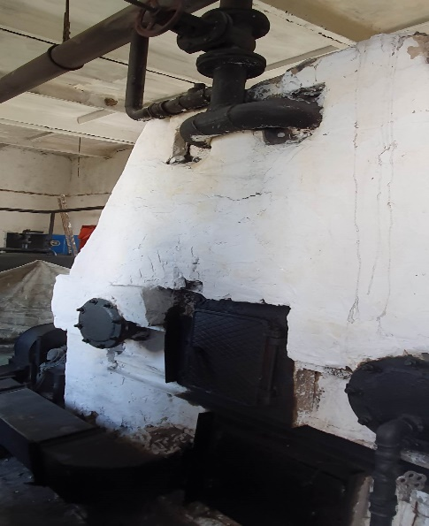
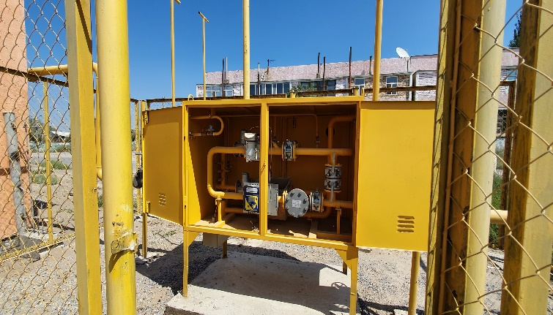
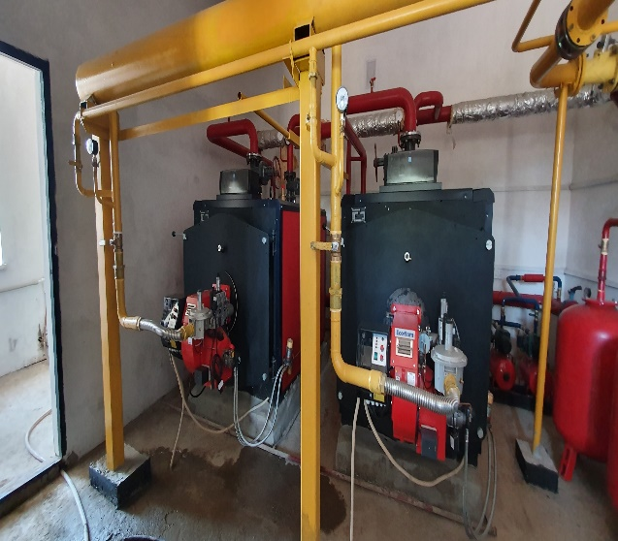
Результаты проекта
ПРООН в Казахстане
Министерство индустрии и инфраструктурного развития РК
Инструменты: субсидирование ставки вознаграждения и части основного долга
Результаты: поддержана реализация 37 проектов
Проект: Пилотный проект в детском оздоровительном центре
Исполнитель: ИП «ПАРУС»
Регион: Акмолинская область
Проект: Модернизация школьных котельных
Исполнитель: ТОО «СМП Кызылорда»
Регион: Кызылординская область

Slide 8
ПРООН в Казахстане
Министерство индустрии и инфраструктурного развития РК
Благодарю за внимание!
14 Mambetov Str., off. 604, Astana,
010000, Kazakhstan
Tel.: +7 7172 696 550;
fax: +7 7172 696 540
e-mail: fm@undp.org
www.kz.undp.org

